Slide 1

语文园地五
人教新课标三年级语文上册第五单元

Slide 2
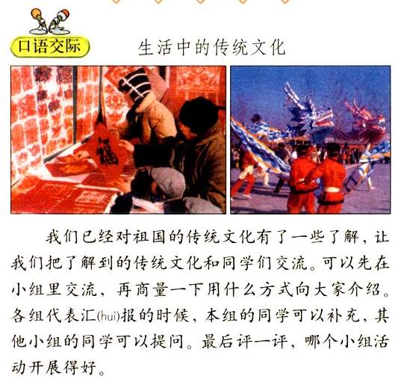

Slide 3
什么是传统文化？
传统文化是指文明史上和历史上存在过的、发生过的一些现象。
中国的传统文化包括古文、诗、词、民族音乐、民族戏剧、国画、书法、对联、灯谜、歇后语等。还有一些传统的节日，比如春节、元宵节、清明节、端午节、中秋节等。

Slide 4
中国传统文化是中华文明演化而汇集成的一种反映民族特质和风貌的民族文化，是民族历史上各种思想文化、观念形态的总体表征，是指居住在中国地域内的中华民族及其祖先所创造的、为中华民族世世代代所继承发展的、具有鲜明民族特色的、历史悠久、内涵博大精深、传统优良的文化。它是中华民族几千年文明的结晶，除了儒家文化这个核心内容外，还包含有其他文化形态，如道家文化、佛教文化等等。

Slide 5
中国传统文化有哪些？
中华传统文化应包括：古文、诗、词、曲、赋、民族音乐、民族戏剧、曲艺、国画、书法、对联、灯谜、射覆、酒令、歇后语等；传统节日（均按农历）有：正月初一春节（农历新年）、正月十五元宵节、四月五日清明节、五月五日端午节、七月七七夕节、八月十五中秋节、腊月三十除夕以及各种民俗等；包括传统历法在内的中国古代自然科学以及生活在中华民族大家庭中的各地区、各少数民族的传统文化也是中华传统文化的组成部分。

Slide 6
元宵节
今天是阴历正月十五，是中华民族的传统节日——元宵节！大早起来，我就盼望着时间快点过，因为，晚上在街心广场有燃礼花庆元宵活动。
夜幕终于降临了。月亮姐姐披着薄纱披肩，带着星宝贝们来到天空。原来，它们也是来看礼花的。广场上，人头蹿动，到处都是三三俩俩的人群，我好不容易挤到一个看礼花的有利地势。
这时，天空中出现红、黄、蓝三颗信号弹，我高兴极了，因为放礼花马上要开始，一个紫色的大礼花直冲云霄。紧接着，许多色彩缤纷的礼花飞上天空。瑰丽无比，有的像绽开的花朵，有的像一把撑开的大伞；有的像串串雨丝；还有的像盏盏小灯笼被点燃。看！一个大瀑布从天而降，真有“飞流直下三千尺，疑是银河落九天”的气势。缤纷的礼花把天空装点得奇幻而美妙。突然，又一个大礼花“咚“的一声，飞上了天空，这个礼花可和别的不太一样，里面出现了几个红灯笼，徐徐飘落天幕，可真是太神奇了。最后，小礼花也开始燃放起来，色彩各异，分不清是星星还是礼花。
几颗信号弹的升空，宣布了本次活动的结束，而我还盼着天空发愣，似乎还回味着那绚烂多彩的烟花。

Slide 7
甲：我们小组了解到了过年时人们为什么贴春联以及春联的一些知识；还了解到了剪窗花的有关知识。我们来向同学们介绍春联的知识吧。
乙：那我们把各自了解到的春联知识互相交流一下吧！

Slide 8
甲：我们了解到了这么多春联的知识，那我们怎样向同学们来介绍呢？现在，我们来商量一下用什么方式向大家介绍吧！
乙：我们采用小组推荐代表的方式向大家介绍，其他组员来一起做补充。我推荐甲代表我们小组来交流。

Slide 9
甲：春节来临，千家万户写春联、贴春联。这是上千年流传下来的象征吉祥、表达人们向往美好生活的民族风俗。按照当代艺术大师周汝昌先生所说：“春联是举世罕有的最伟大、最瑰奇的文艺活动。”在明代以前，春联是称之为“桃符”的，到了明代，才真正称之为“春联”。春联形式多样，但使用何种形式，却又必须具备以下特点：一要字数相等，断句一致。二要平仄相合，音调和谐。三要词性相对，位置相同。四要内容相关，上下衔接。此外，传统作法必须直写竖贴，自右而左，由上而下，不能颠倒。横批必须与左右联系紧密相关，可以说是对联的题目。

Slide 10
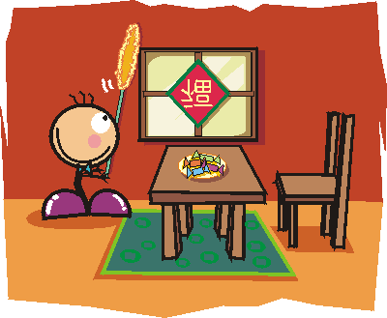
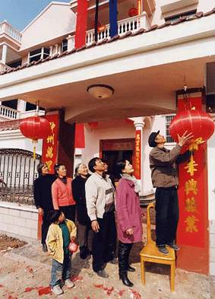
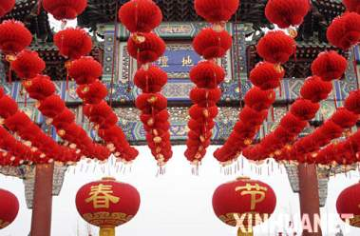
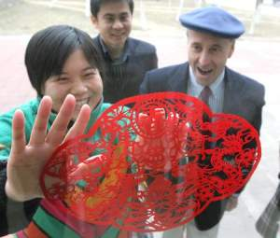
春节图片浏览

Slide 11
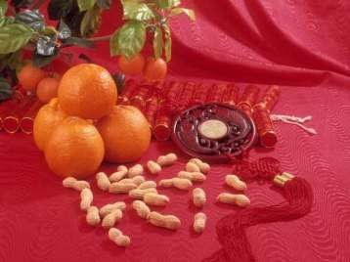
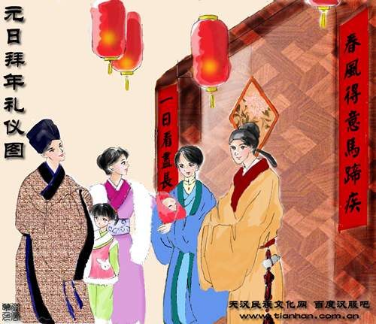
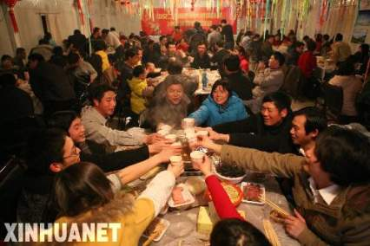
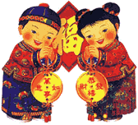
春节图片浏览

Slide 12
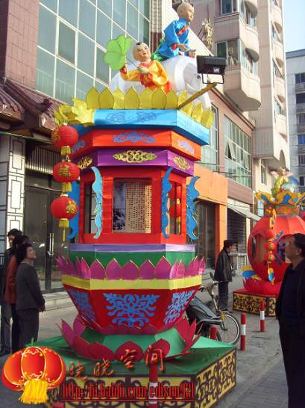
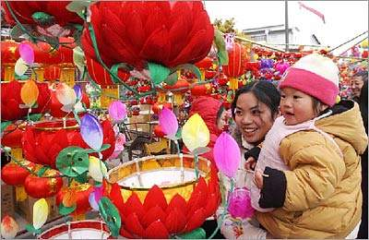
春节图片浏览

Slide 13
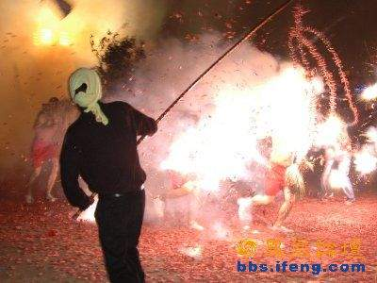
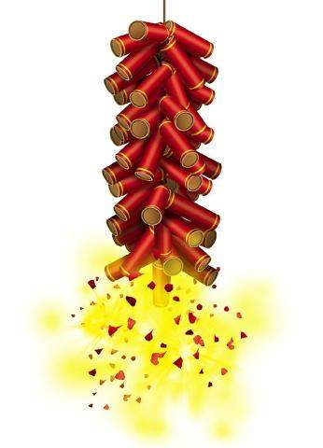
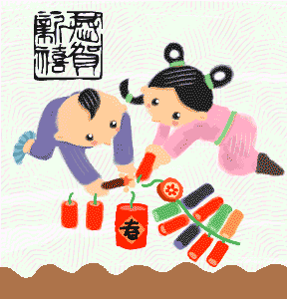
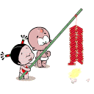
春节图片浏览

Slide 14
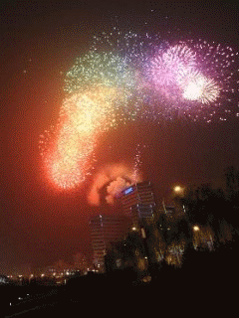
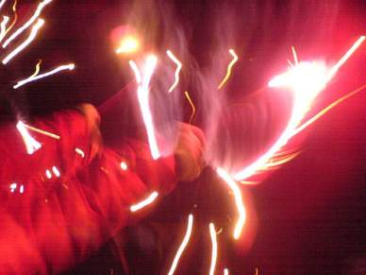
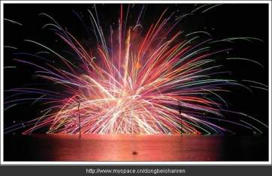
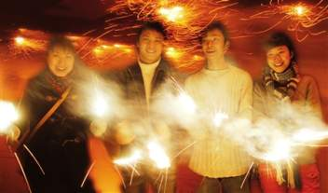
春节图片浏览

Slide 15
习作要求：
（1）把综合性学习中收集到的有关中华传统文化的资料或看到、听到的内容，整理清楚。
（2）选定一个自己最想告诉大家的方面，写成习作。

Slide 16
习作要求：
（1）把综合性学习中收集到的有关中华传统文化的资料或看到、听到的内容，整理清楚。
（2）选定一个自己最想告诉大家的方面，写成习作。

Slide 17
习作要求：
（1）把综合性学习中收集到的有关中华传统文化的资料或看到、听到的内容，整理清楚。
（2）选定一个自己最想告诉大家的方面，写成习作。

Slide 18
你说我说
我以前过春节都做过些什么呢？

Slide 19
下面的开头你知道用的是哪种方法吗？

Slide 20
春节
每年的正月初一是春节，俗称“过年”，是我国最重要、最隆重的节日。为什么呢？奶奶告诉我：“春节是个辞旧迎新的节日，意味着生机勃勃的春天又要来了，人们又可以播种等待着丰收，是一个让人充满希望的节日！所以要高高兴兴地迎接新年的到来。”
提问式开头

Slide 21
列举式；
中国是个古老的国家，传统文化更是源远流长，丰富多彩。有民间工艺陶瓷，民族艺术戏剧，国画，风俗习惯端午节赛龙舟，元宵节闹花灯等等，不过最值得一提的就是过春节了。

Slide 22
第二步
具体描写场景或故事

Slide 23
除夕之夜
场景描写
除夕之夜 除夕，好热闹啊！人们忙得不亦乐乎，贴了对联又挂年画；噼哩啪啦的鞭炮声就像在锅里炒芝麻似的接连不断；啪啪啪的焰火声就像北京天安门举行盛大的庆祝会似的，穿过了大街小巷，穿过了高楼大厦，把漆黑的夜晚照着得如同白昼。家乡的除夕之夜到处洋溢着一派喜气洋洋的景象。
贴了对联又挂年画
鞭炮声
焰火
这段中写了那些场景呢？

Slide 24
春节
场景描写
“春节”是我们中华民族的传统佳节。每到这个时候，家家户户都要聚在一起吃团圆饭。大街上张灯结彩，热闹非凡，家家户户贴着“倒福”，对联。老老少少，男男女女都穿上节日盛装，脸上个个都带着笑容，走亲串邻去拜年，一片详和的景象。 大家见面第一句话都是恭喜恭喜。
吃团圆饭
大街上张灯结彩
去拜
年
这段中写了那些场景呢？

Slide 25
春节
场景描写
“当当当......”随着新年钟声的敲响，烟花和爆竹便鸣起来。烟花一声巨响升到了半空中，一瞬间爆炸了，那爆炸的烟花，像是一朵美丽的莲花在空中展开了笑脸，又像无数的明亮而璀璨的流星，各式各样，五光十色，把天空点缀得格外美丽。场面，被笑声，鞭炮声，喊声，乐曲声合成美妙的旋律包围着人间，真是热闹极了。“春节”也是小朋友们最快乐的时候，因为大家既可以得到压岁钱，又可以尽情地玩。
烟花
人间
最快乐的时候
这段中写了那些场景呢？

Slide 26
春节前，大家忙得不可开交。我和妈妈来到步步高买菜、礼物、食品等。只见步步高人山人海，商品琳琅满目、应有尽有。我和妈妈用车子推着选购的商品去付账，可是队伍犹如长龙，足足等了半个小时。我和妈妈走出了商场的门口，依然还是听到里面传来一阵又一阵的笑声，热闹极了！第二天，该扫尘了，妈妈拿着拖把拖地，奶奶用长扫把墙上的蜘蛛网打扫干净，爸爸和爷爷在贴春联，我在挂灯笼。不一会儿，家里就焕然一新，显得喜气洋洋。

Slide 27
大年三十，我们一家围坐在一起，有说有笑地吃着团年饭。吃完饭后，当然不能错过那一年一度的春节晚会。我最喜欢的是风趣幽默的小品和相声，常常使我笑得前俯后仰。“当！当！”新年的钟声敲响了，大人忙着放鞭炮，响声震耳欲聋；我们小孩子忙着放花炮，把夜空打扮得五彩缤纷、千姿百态。

Slide 28
快乐的春节
有一天，妈妈对我说：“孩子，马上就是正月初一过春节了，我们得好好的准备准备，你和我一起去商场办年货吧！。”“呀，终于要过年啰！”我兴奋得跳起来，我早就盼着这一天的到来，因为它是一年中最热闹、喜气的时候。
我和妈妈走进商场，看见商场里人山人海，个个笑容满面。商场里的商品琳琅满目、应有尽有。我和妈妈买了瓜子、花生等各种食品，鸡鸭鱼肉等各种菜和名烟名酒等。一回到家，妈妈忙着打扫蜘蛛网。爸爸抹灰尘、扫地。哥哥拿来一张红纸，剪成长方形，然后用毛笔在纸上写字，一幅吉祥、喜气的对联写好了，我忙把它贴在门联上。姐姐在门外挂起了迎新的大红灯笼。

Slide 29
晚上，爸爸妈妈在厨房里忙个不停，准备团年饭。一阵香味就从厨房里传过来，使我口水直流。奶奶看出了我馋嘴的模样，说：“开始吃饭！”我迫不及待地坐下，夹了一个鸡腿，津津有味地吃了起来。大家围坐在一起，吃着美味佳肴，谈论着一年的收获，举杯说着祝福的话，其乐融融。吃完饭后，我们一起观看一年一度的春节联欢晚会。优美的歌曲、舞蹈等节目让我们目不转睛，风趣的小品、相声逗得我们哈哈大笑。只听“当——当——当——”新年的钟声敲响了，新的一年又来了，我们欢呼着。只听“噼呖啪啦”的声音，我打开门一看，原来他们在放花炮，我拖着爸爸的手，说：“我也要放花炮！”“好呀！”爸爸对我说。我连忙到家里也拿了几根花炮，走出家门。开始放花炮了，我拿着一根花炮，爸爸用打火机一点，只听“呯”的一声，“噼呖叭啦”五颜六色的花升上天空，有的像绽开的花朵，有的像一把大花伞。有的像小鸟在天空中自由的飞翔，还的……它们颜色也不一样呢！有红色、有紫色、有黄色、还有……把夜空点缀得五彩缤纷，绚丽多彩，美丽极了。

Slide 30

第三步
结尾

Slide 31
春节
想象式结尾
明年春节，我一定要亲自挂上灯笼，燃放烟花，让我们家团团圆圆，红红火火过上一年又一年。

Slide 32
春节真是一个热闹、喜气洋洋的节日，我期待着下一个春节赶快来临。

Slide 33
人山人海 笑容满面 琳琅满目 忙个不停口水直流 迫不及待 津津有味 美味佳肴其乐融融 一年一度 目不转睛 应有尽有五颜六色 五彩缤纷 绚丽多彩 美丽极了
举杯说着祝福的话 春节联欢晚会
优美的歌曲 风趣的小品
“噼呖啪啦”的声音 绽开的花朵
精彩的联欢 晚会热闹的气氛
哈哈大笑 丰盛的晚餐

Slide 34
习作范文

Slide 35
风筝
“儿童散学归来早，忙趁东风放纸鸢。”大家一定熟悉这句诗吧！对，这就是清朝诗人高鼎写的《村居》中的诗句。今天，我就要向大家介绍我喜欢的中华传统文化——风筝。
中国是风筝的故乡。中国古代风筝，因用木头制作叫木鸢。后来用纸糊做称纸鸢，后五代定名风筝，至今民间仍有鸢、鹞的称呼。在北方叫纸鸢，在南方称鹞子，因此有南鹞、北鸢的说法。
风筝的历史可追溯到2000多年前的春秋时期。大约在五代时期，风筝就进入了民间，成为人们娱乐游戏的玩具。中国北方风筝艺人通常称风筝是用自己的双手创造的飞行器，这个体现了风筝的娱乐性。同时，它还是一项很好的体育锻炼运动。到了明清时期，清明放风筝就成为了一种节令性的民俗活动。
在我国到处都有独具地方特色的风筝。它们风格各异，有的粗犷豪放，有的活泼精巧，有的色彩绚丽。我家就有硬古架的美人鱼风筝。每当春风轻拂的时候，爸爸妈妈都带我到市政府广场放风筝。风筝给我生活带来了无穷的乐趣。

Slide 36
我最感兴趣的传统文化
我国有着丰富的传统文化，其中，书法艺术是我最感兴趣的传统文化。
中国书法是一门古老的艺术，历史悠久，也是中国最引以为自豪的文化瑰宝之一。书法大体可分为篆书、隶书、楷书、行书、草书等五种，具有很高的审美价值。
我从小就认识了几位艺术家，比如，书法家潘杰和画家蒋耀辉。我很崇拜他们，他们还送我一些毛笔、宣纸，蒋耀辉伯伯还精心给我刻了一枚篆章。
我的爸爸妈妈都喜欢书法。我家的书房里摆放着一个砚台和许多毛笔，只要有空，爸爸妈妈都会练习一会儿。爸爸最喜欢临写“柳体”。妈妈最喜欢临写古代著名书法家王羲之的《兰亭集序》，妈妈告诉我这是天下第一行书，与我们语文课本中学过的《清明上河图》一起被称为“书画双绝”。著名书法家丁梦周爷爷还专门为我爸爸妈妈题写了一首《白梅》。有时爸爸妈妈还教我写，要我从楷书写起。一开始，毛笔在我手中一点也“不听话”，写出来的字也东倒西歪，难看极了，爸爸妈妈就鼓励我坚持下去。当我写得好的时候，他们就为我鼓掌加油。渐渐地，我写的字也有了进步！
今后，我要好好学习，努力学好祖国的语言文字。

Slide 37
剪纸
咱们中国的传统文化博大精深，渊远流长。今天，我来为大家介绍一下剪纸吧！
剪纸的内容包含着浓浓的生活气息。鱼虫鸟兽、花草树木、亭桥风景这些人们熟悉而热爱的自然景物成了人们剪纸的花样。每逢过年过节或是喜事临门，人们都要剪一些“福”字、“喜”字等老表示庆贺。
剪纸所刻画的形象惟妙惟肖，栩栩如生。先来看看这张“仙女下凡”吧！四位仙女神态各异，舞姿翩翩，她们的手臂上缠绕着轻盈而柔滑的丝带，正随风轻轻摆动。再看这张“松鼠摘葡萄”。只见它摇着蓬松的大尾巴，小眼睛紧盯着紫莹莹的大葡萄，生怕被其他小动物给抢走了。
剪纸中还有有趣的民间故事呢！这幅剪纸讲的就是“老鼠娶亲”的故事。瞧！小老鼠们抬着大花轿，新郎得意洋洋，大花猫在一旁羡慕得不得了。原来，故事是这样的：鼠爸爸想给女儿找个好女婿。鼠妈妈说太阳最棒，太阳说云最棒，云说风最棒，风说墙最棒，墙说老鼠最棒。最好，小老鼠娶到了新娘。
多么精美的剪纸啊！真令人爱不释手！

Slide 38
中国的传统文化 ——过年
中国有许多传统节日,但我最喜欢过年。每到新年，喜贴春联，敲锣打鼓，张灯结彩，送旧迎新的活动热闹非凡，每一个人脸上都洋溢着节日的喜悦。但你知道吗，过年为什么会有这些喜庆的活动呢？这里面有着一个美妙的神话传说故事，现在让我来讲给你们听听吧！
传说中，在一个僻静的山谷里，住着一只叫年的怪兽，每到新年的晚上，怪兽就会去袭击山角下的一个小村庄，村里人知道会来怪物，把门锁得紧紧的，可是不管怎样，年就会进来，偷吃村民的东西，伤害人畜，大家都害怕极了，但又无能为力。第二年一大清早，人们纷纷收拾好东西准备去城里过完年再回来，这时，一位仙翁走过，他告诉村民年害怕红色和响声，人们听了连忙买了对联贴在门上。晚上，年又来了，它一见红色，听到锣鼓声阵阵吓得赶紧逃跑了。从此，村庄太平了。以后每逢过新年家家户户都贴对联，放爆竹，这个习俗一直延续至今。

Slide 39
新年中最有趣的要数我和小伙伴一起放烟火。晚上吃完年夜饭，我就迫不及待地拿着烟花朝门外奔去，一出门就听见小朋友们的欢呼声。原来，在二村的小花园里正举行烟花比赛呢！只听见天空中“砰，砰”几声，各种烟花在天空中绽放，真是形态各异，姹紫嫣红，有的像一条条金色的巨龙腾空而起，有的像一枚枚银色的子弹直冲云宵，还有像一个个没有开放的花苞，在天空中欣然怒放。我看见这样美丽的烟花心里想：“我的烟花一定比他们的烟花好看几十万倍。”于是，我赶紧拿出自己的烟花小心翼翼的点燃之后向着天空发射，只听“啪”的一声，烟花朝天空中直飞而去，这时我在心里暗暗的想：“嘿，嘿，”我这烟花一定比你们的好看，可是，当我抬头望着天空时却呆若木鸡了，原来这种烟花叫“花生米爆炸”,这烟火就像一颗花生米一样飞上了天空，但在上面只“啪” 的一声就结束了，一点也不漂亮。真让我大失所望。不过一转眼我就溶入到这节日的喜庆之中去了，看着天空被这些五彩缤纷的烟花装扮的绚丽多彩，我们个个欢呼雀跃，开心极了！
过新年，穿新衣，开开心心过大年......我们唱着欢乐的歌谣，迎接新的一年到来。

Slide 40
我的发现
远近闻名 黑白相间 轻重倒置
舍近求远 头重脚轻 积少成多
异口同声 左邻右舍 里应外合
你发现它们有什么特点了吗？

Slide 41
我的发现
远近闻名 黑白相间 轻重倒置
舍近求远 头重脚轻 积少成多
异口同声 左邻右舍 里应外合
1.加点字意思相反；2.每行加点字的位置不一样。

Slide 42
我的发现
远 —近 黑—白 轻—重
近—远 重—轻 少—多
异—同 左—右 里—外
都是反义词

Slide 43
生活中还有类似的成语吗?
大同小异 前后不一 因小失大
左右为难 前因后果 前仰后合 小题大做 黑白分明 左膀右臂
七上八下 无中生有 空前绝后
小题大作 反败为胜 口是心非
古为今用 古今中外

Slide 44
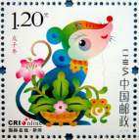
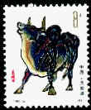
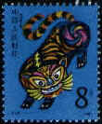
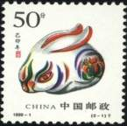
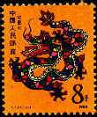
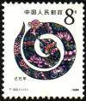
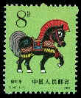
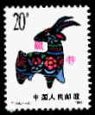
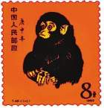

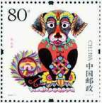
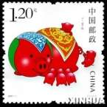
鼠
牛
虎
兔
龙
蛇
马
羊
猴
鸡
狗
猪

Slide 45
子鼠
丑牛
寅虎
卯兔
yín
寅 卯 巳
酉 戌 亥
mǎo
sì
yǒu
xū
hài
辰龙
巳蛇
午马
未羊
申猴
酉鸡
戌狗
亥猪

Slide 46
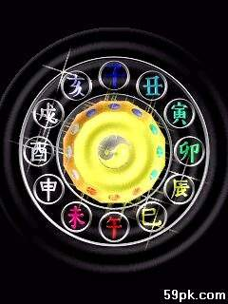
地支计时法
古人根据太阳升起的时间，将一昼夜分成为十二时辰。

Slide 47
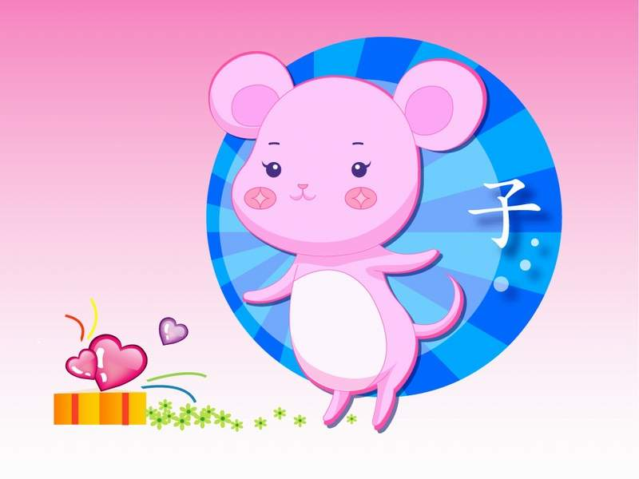

Slide 48
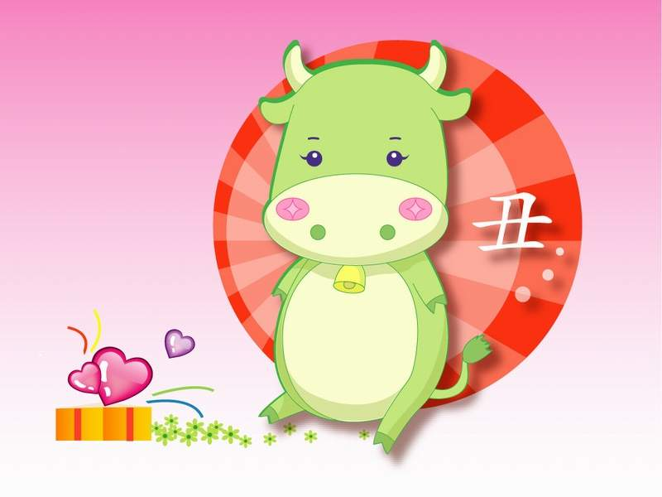

Slide 49
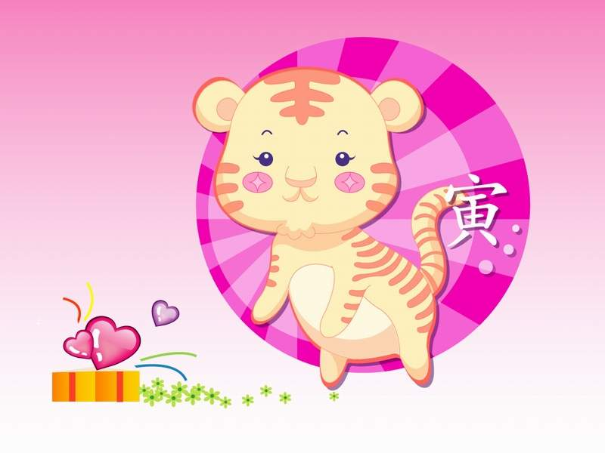

Slide 50
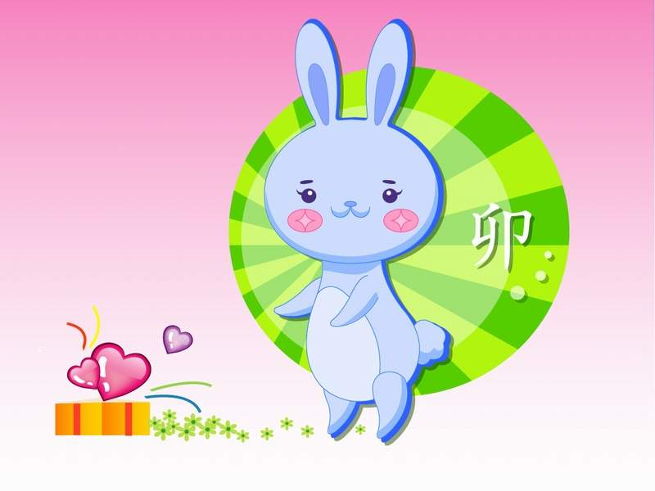

Slide 51
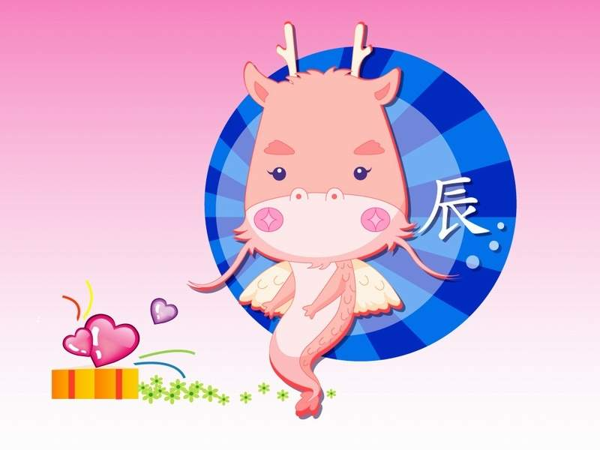

Slide 52
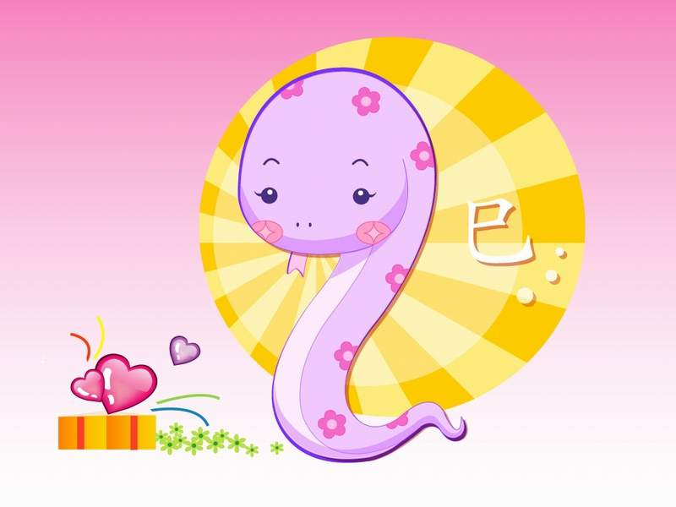

Slide 53


Slide 54
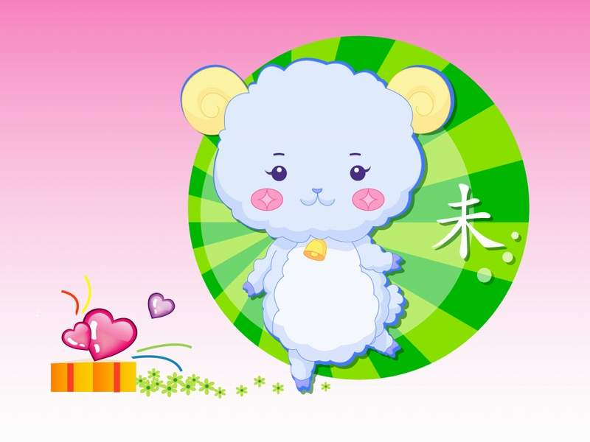

Slide 55
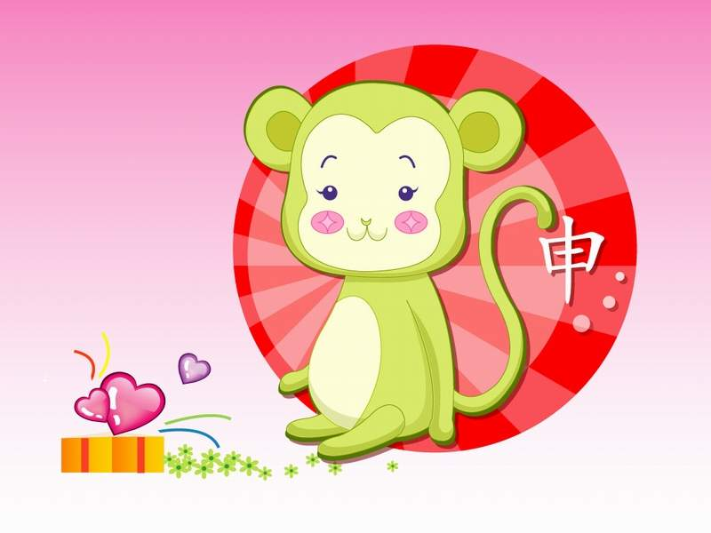

Slide 56
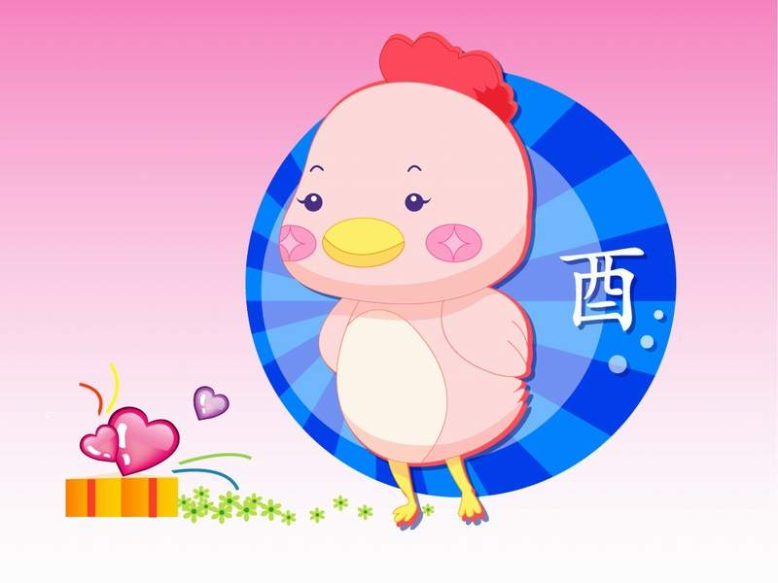

Slide 57
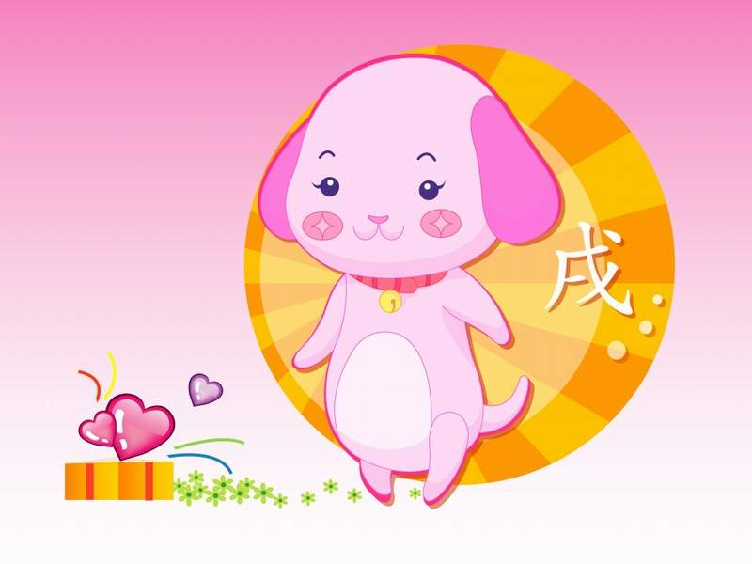

Slide 58
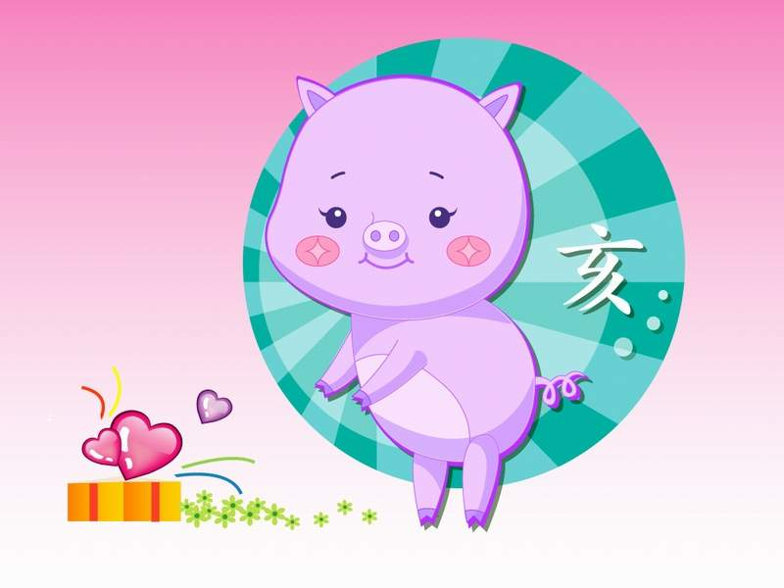

Slide 59
资料袋
时辰 相等于现在的时间 配上的动物及原因
子 （下午 11 时正至上午 1 时正） 鼠 鼠在这时间最跃。
丑 （上午 1 时正至上午 3 时正） 牛 牛在这时候吃完草，准备耕田。
寅 （上午 3 时正至上午 5 时正） 虎 老虎在此时最猛。
卯 （上午 5 时正至上午 7 时正 ）兔 月亮又称玉兔，在这段时间还在天上。
辰 （上午 7 时正至上午 9 时正） 龙 相传这是「群龙行雨」的时候
巳 （上午 9 时正至上午11时正） 蛇 在这时候隐蔽在草丛中
午 （上午11时正至下午 1 时正） 马 这时候太阳最猛烈，相传这时阳气达到极限，
阴气将会产生，而马是阴类动物。
未 （ 下午 1 时正至下午 3 时正 ） 羊 羊在这段时间吃草
申 （ 下午 3 时正至下午 5 时正） 猴 猴子喜欢在这时候啼叫
酉 （下午 5 时正至下午 7 时正） 鸡 鸡於傍晚开始归巢
戌 （下午 7 时正至下午 9 时正 ） 狗 狗开始守门口
亥 （下午 9 时正至下午 11 时正） 猪 夜深时分猪正在熟睡

Slide 60
十二生肖是如何与十二时辰相对应的：
子(鼠)(午夜23时至1时)：
在一日中，子时一天的最后时刻，也是新一天的开始。在十二生肖中属于鼠。
丑(牛)(凌晨1时至3时)：
丑时指的是黎明前的黑暗阶段。据说是牛开始日出耕田的时刻。在十二生肖中属于牛。
寅(虎)(凌晨3时至5时)：
在一日中， 天方大白之时，正是老虎开始活动的时刻，因此在十二生肖中属于老虎。
卯(兔)(清晨5时至7时)：
卯时是太阳已东升，开始放万丈光芒的时候。在十二生肖中属于兔。
辰(龙)(清晨7时至9时)：
辰时太阳光热增强时刻，据说是群龙行西的时刻，因此在十二生肖中属于龙。
巳(蛇)(上午9时至11时)：
巳时太阳光热更强了，在十二生肖中属于蛇。

Slide 61
午(马)(上午11时至下午13时)：
在一日中，阳光最为猛烈。在十二生肖中属于马。
未(羊)(下午13时至15时)：
在一日中， 未时是暑气将消之时。在十二生肖中属于羊。
申(猴)(下午15时至17时)：
在一日中，申时的暑气已快过去了。在十二生肖中属于猴。
酉(鸡)(下午17时至晚上19时)：
在一日中，酉时是夜晚将来临所的时刻。在十二生肖中属于鸡。
戍(狗)(晚上19时至21时)：
在一日中，戌时正是黑夜扩散，华灯初上时分。在十二生肖中属于狗。
亥(猪)(晚上21时至午夜23时)：
在一日中，亥时是一日将尽，要迈向明日之前时分。在十二生肖中属 于猪

Slide 62
作业设计
1、了解一下：父母是哪一年出生，生肖是什么？
2、 搜集更多的成语。

Slide 63
读读认认
高——搞 稿
方——妨 防
居——剧 据
扁——遍 编
丁——盯 叮
旁——傍 磅

Slide 64
搞活动 搞东西 草稿 稿纸
编排 编织 妨碍 消防
防止 叮嘱 叮咛 戏剧
剧场 根据 据说 磅秤

Slide 65
展示台
生活中的传统文化
1.民间工艺 ： 陶瓷、剪纸、泥塑、布艺、草艺、 ……
2.民族艺术 ： 川剧、杂技、戏剧、国画、书法……
3.古诗春联 ： 《望庐山瀑布》、《悯农》… …
4.社会习俗 ： 办出师酒、送节礼、摆龙门阵……
5.神话传说 ： 《夸父追日》、《嫦娥奔月》… …
6.饮食习俗 ： 九大碗、盖碗茶……
7.传统节日 ： 端午节、元宵节、新年、重阳节、中秋节……
8.饮食文化 ： 麻婆豆腐、酸辣豆花、棒棒鸡……

Slide 66
生活中的传统文化
生活中有许多传统文化，比如：端午节赛龙舟、中秋节赏月、元宵节吃饺子、春节放鞭炮、、、、、、
就拿“春节放鞭炮”来说吧！过年为什么要放鞭炮呢？原来传说从前，有个叫“年”的怪兽，每年大年三十就会到村子里去危害人类。村里的人大惊失色，吓得魂飞魄散，却毫无还手之力，只好能躲一天是一天。因为“年”一次能吃掉

Slide 67
整个村子的人，搞得民不聊生，人心惶惶。有一年，这个叫“年”的怪兽又来了。天渐渐黑了，一位大胆的老人点起火堆，顿时熊熊大火燃烧了起来。就当火快灭时，一个小孩子找了根竹节扔进火堆，那时“年”正要吃人，被这突然发出“噼里啪啦”的声响，吓得狼狈地落荒而逃。
虽然从此“年”不来了，但人们仍旧担心它还会再来骚扰。就这样，“过年放鞭炮”的习俗就形成了。

Slide 68
过年时，大家除了放鞭炮，还要吃水饺。老师说“饺子”就是“交子”，意思是说旧年向新的一年交替。而古人在饺子里放一枚铜板，谁第一个吃到装有铜板的饺子，就意寓着今年会很幸运。现在的人们，觉得这样不卫生，改用装一颗蜜糖。
春节还要倒贴“福”字，因为象征着幸福到了。
我们中国的传统文化真是博大精深，源远流长。

Slide 69
过大年
过年喽！过年喽！又是一年新春到，到处都是喜气洋洋的一片。大街小巷挂满了红灯笼，商店里播放着快乐的音乐，男女老少的脸上洋溢着欢快的笑容。我也特别的高兴，因为过春节可以放烟花、发压岁钱……好处多着呢！
对我来说，既惊险又刺激的必定是放烟花莫属了。吃过年夜饭，我和爸爸抬出一箱烟花大礼盒，兴冲冲地跑下楼，准备放烟花。

Slide 70
我们首先拿出百子炮，它铺在地上像一条长长的红丝带，“噼里啪啦”的，响声震耳欲聋，像机关枪在扫射，我吓得赶紧捂住了耳朵，跑得远远的。
接下来放的是一个个小圆柱体，只要点燃它，它就会“唰”地一下喷出五彩缤纷的火星来，如火树银花般灿烂。围观的小孩都不停地拍着手，叫着：“真好看！真好看呀！”

Slide 71
最后一种是像水桶一样的大礼炮。这种礼炮是我们的压轴好戏。点燃后，它“嘶嘶”地蹿上了天空，然后“砰”地一声爆开了，整个天空仿佛开满了鲜花，漂亮极了！
过年真好，我巴不得天天都在过年呢！

Slide 72
重阳登高
重阳节快到了，在玉皇山要举行登山比赛，我们一家听到这个消息后，高兴极了，赶忙来到山脚下报名。我们先看了比赛规则，是这样的：比赛共分为五个组，分别是中老年男子组、中老年女子组、青年男子组、青年女子组和家庭组，谁先按照山上指示牌爬上山顶，谁就获得第一名，前三名有奖品。我们赶快去报名参加家庭组，工作人员给我们一人一件白色T恤衫，我们穿上后，又贴上一张2号家庭的牌子。哦，我们是2号家庭呀……2号必胜！

Slide 73
砰，比赛的枪声一响，所有的家庭都不放过这个锻炼身体的机会，一下子冲了出去。我们采取的是后发制人的战术，首先慢慢地跟在后面，在半山腰，我们步子分明，不一会儿就把1、4到10号家庭全部超过，现在名列第二，前面的3号家庭就在眼前，看来我们有希望争取第一。可是，这时候妈妈已经气喘吁吁，埋不开大步了，我们最后没能超过3号家庭，获得了第二名。
可是，我们家庭每个人脸上都笑得很灿烂，因为我们有所付出，所以才有回报。明年一定要让妈妈好好锻炼，争取第一名。

Slide 74
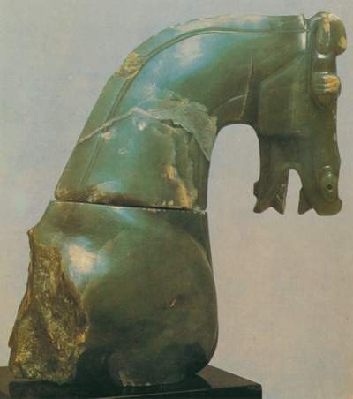
名称：玉马首
描述:
文物类别 玉器
年代 汉
文物来源 [已有研究] 海外遗琛玉器一
制造者/作者 国立故宫博物院编辑委员会
收藏人/机构 美国哈佛大学艺术馆
基本信息 高14.0公分
保存情况 现存于美国维多利亚.亚伯特博物馆

Slide 75
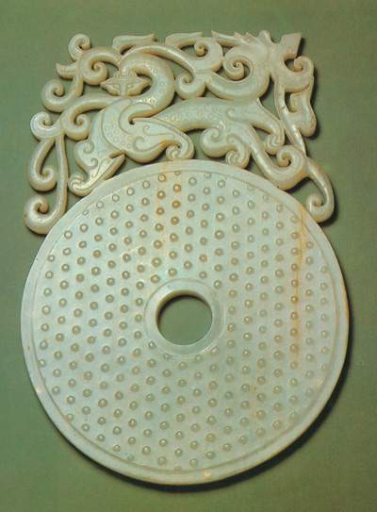
名称:乳丁纹壁
描述:
文物类别 玉器
年代 汉
文物来源 [已有研究] 海外遗琛玉器一
制造者/作者 国立故宫博物院编辑委员会
收藏人/机构 美国哈佛大学艺术馆
基本信息 高26.0公分
保存情况 现存于美国佛利尔艺术陈列馆

Slide 76
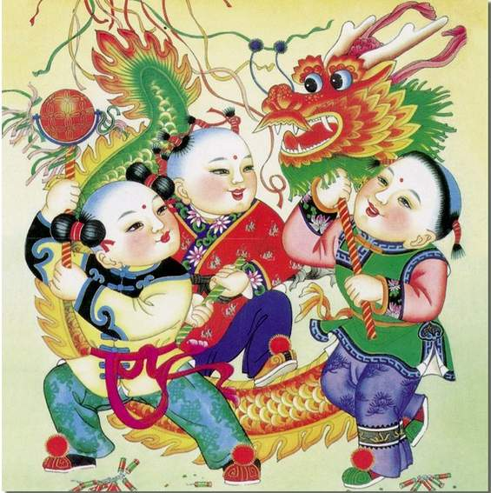
招财童子源于观音菩萨的“金童玉女”中金童。福生城长者最小的儿子，出生时，各种财宝自然涌出，故名招财。经常手托宝盘或元宝、如意等，有求必应，十分灵验。
身边经常出现象征财富的宝船图案，象征理想和梦想的茄子图案，象征长寿的龟鹤图案，象征吉祥的松竹梅图案，象征富贵的四季花卉等。配饰包括金钱、葫芦、如意等。

Slide 77
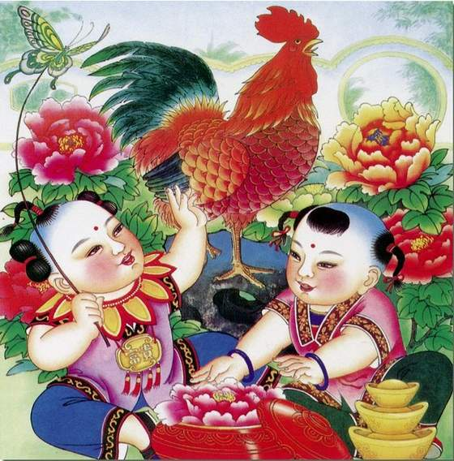

Slide 78
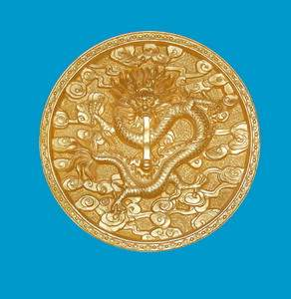
中国是龙的故乡，中国人是龙的传人。龙的艺术凝聚着中国人数千年来艺术想象力和创作智慧。随着时代发展，有关龙的艺术正在以崭新的面貌为现实生活服务。例如旅游点景建设、商业建筑的室内装修，乃至工艺品、商品装潢、广告设计等等，毫无疑问，古老的龙的艺术将会在新时代中焕发青春。

Slide 79
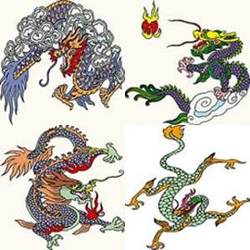

Slide 80
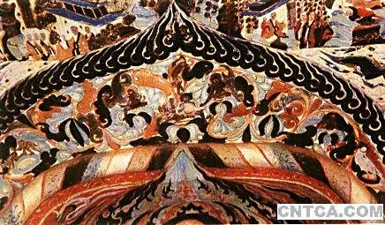

Slide 81
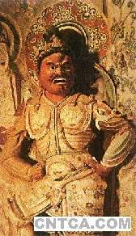

Slide 82


Slide 83


Slide 84


Slide 85


Slide 86



Slide 87


Slide 88
天增岁月人增寿
春满人间福满门
山清水秀风光好
人寿年丰喜事多
冬去山明水秀
春来鸟语花香
和风吹嫩柳
时雨润春苗

Slide 89
借用了同仁的资源，在此衷心感谢！

